Slide 1


Эта тень принадлежит изображённой игрушке?
ДА
НЕТ

Slide 2
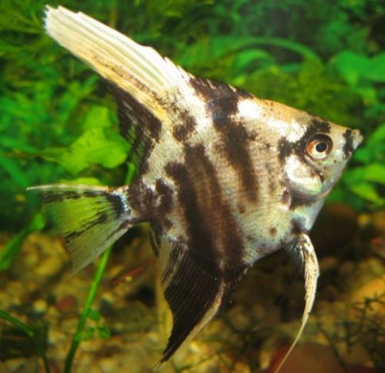
На картинке изображена рыбка из домашнего аквариума?
ДА
НЕТ

Slide 3
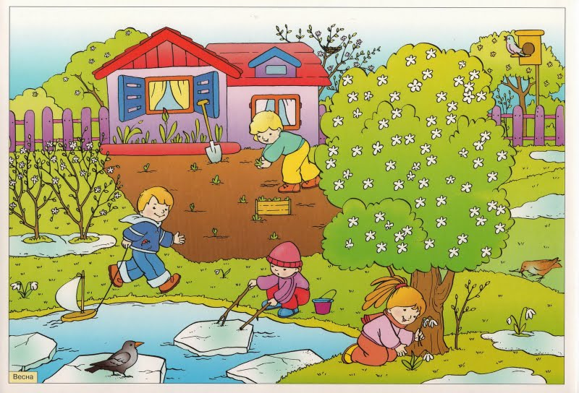
На картинке изображена зима?
ДА
НЕТ

Slide 4
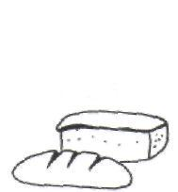
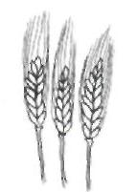
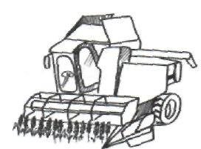
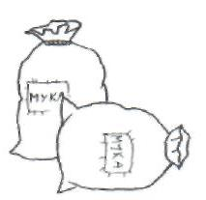
Это правильная последовательность событий?
ДА
НЕТ

Slide 5
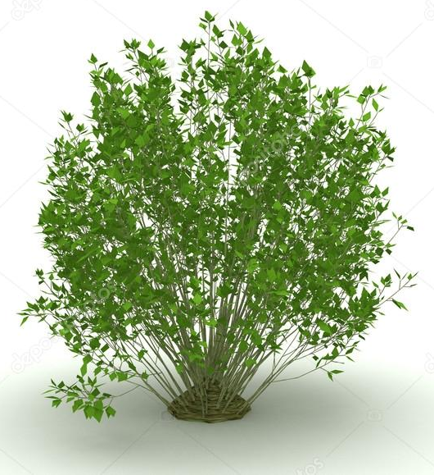
На картинке изображён куст?
ДА
НЕТ

Slide 6
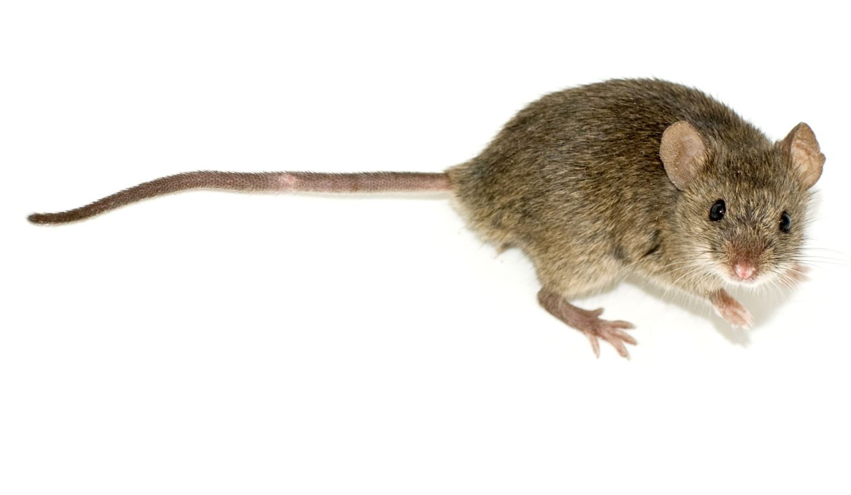
На картинке изображено животное, которое всю зиму спит в норке?
ДА
НЕТ

Slide 7
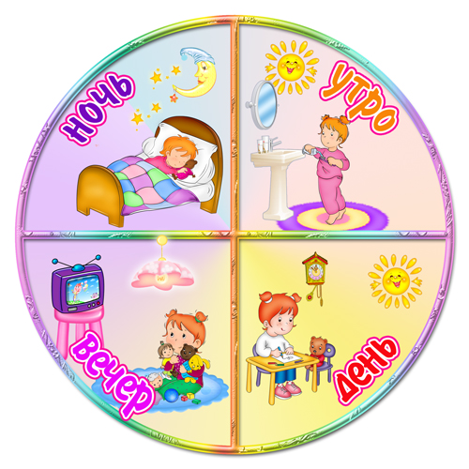
На картинке изображено время суток?
ДА
НЕТ

Slide 8
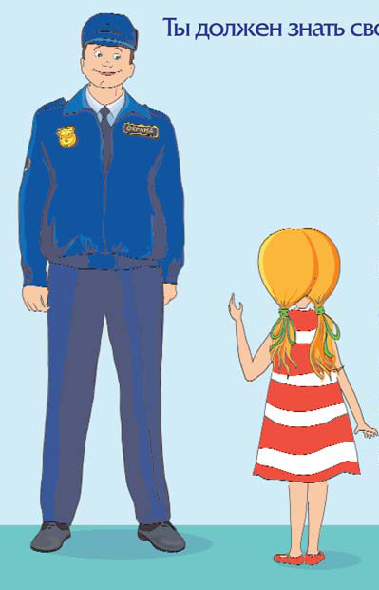
По телефону 02 вызывают полицию?
позвони 02
ДА
НЕТ

Slide 9
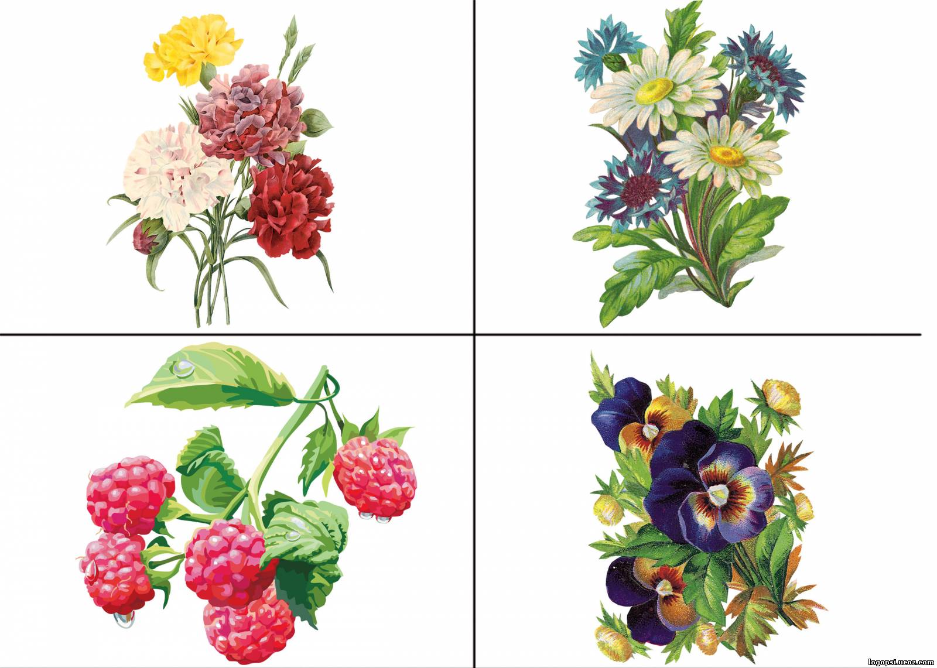
На картинке лишняя малина?
ДА
НЕТ

Slide 10
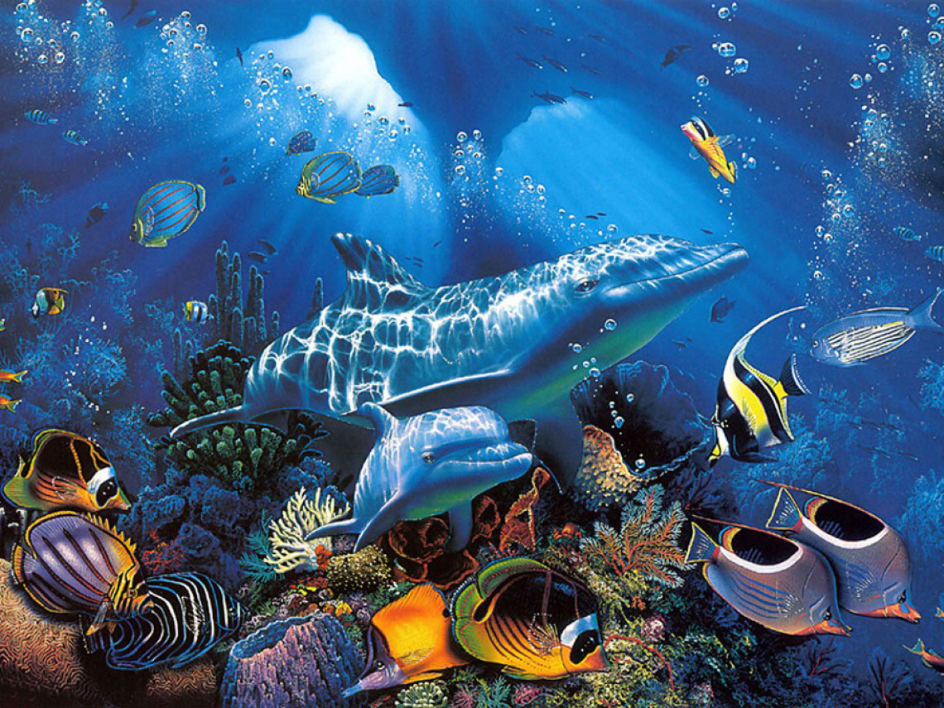
На картинке изображены обитатели моря?
НЕТ
ДА

